Slide 1
第14讲 逻辑运算与布尔代数
一、逻辑运算
二、布尔代数
难点：逻辑门内部结构
习题：4、8，5-2

Slide 2
逻辑运算
内容
基本逻辑运算、基本逻辑门电路
目标
说出基本逻辑运算的定义及不同表示方式；根据CMOS基本逻辑门的内部结构写出逻辑表达式；推导出CMOS逻辑门的动态功耗。

Slide 3
2.1 逻辑运算（1/3）
真（战）与假（和）的故事
说真话与说假话的和尚
审问间谍
问题：怎样只用一句话发问？
T·F=?
二值逻辑
二值变量，如A、B、y、z、X1、RESET、START_IT等，只取两个逻辑值；
对逻辑值或逻辑变量进行的运算称为逻辑运算；
基本逻辑运算有“与”、“或”、“非”；
逻辑运算在数字电路中用逻辑门来实现。

Slide 4
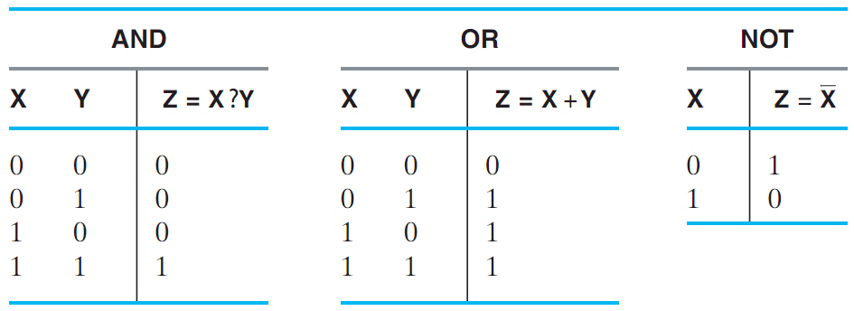
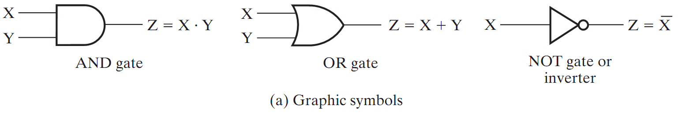
2.1 逻辑运算（2/3）
逻辑运算的定义（真值表）
X·Y
逻辑门的图形符号

Slide 5
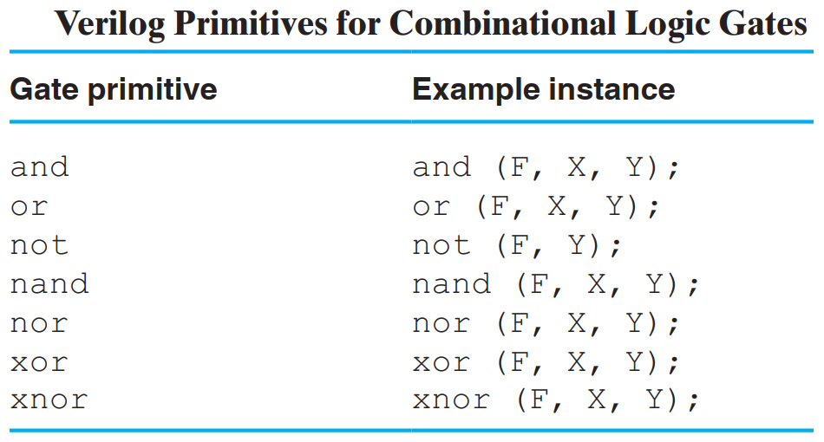
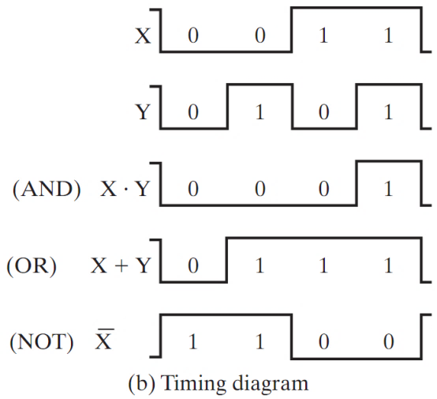
2.1 逻辑运算（3/3）
逻辑门输入与输出关系的波形图
逻辑门的Verilog表示
运算符
&
|
~
~&
~|
~^
^~

Slide 6
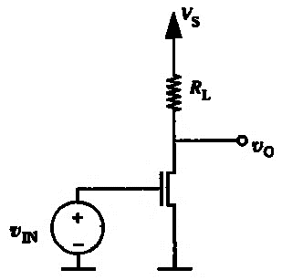

2.1 逻辑运算-门电路（1/5）
NMOS反相（放大）器
当NMOSFET导通时，电路功耗较大
v_{S}
0
v_{IN}
v_{S}
0
v_{O}
苹果A15CPU约有100亿个晶体管，相当于25亿个两输入逻辑门。当v_{S}=1V，R_{L}=100KΩ时，若使用NMOS工艺则整个芯片的功耗约为25000W/S。
低功耗似乎是永远的一个目标！

Slide 7
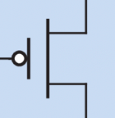
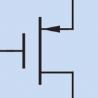
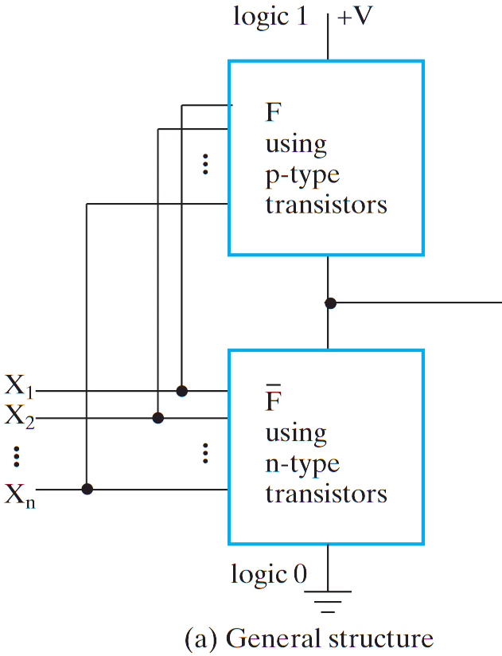
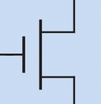
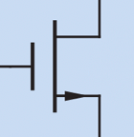
2.1 逻辑运算-门电路（2/5）
CMOS晶体管逻辑
对于n型，当V_{G}>V_{S}一定值时晶体管导通，V_{D}=V_{S}=低电平；
对于p型，当V_{G}<V_{S}一定值时晶体管导通，V_{D}=V_{S}=高电平；
S
S
G
D
D
P沟道型图形符号
F
D
D
G
S
S
N沟道型图形符号
CMOS逻辑门的一般结构

Slide 8
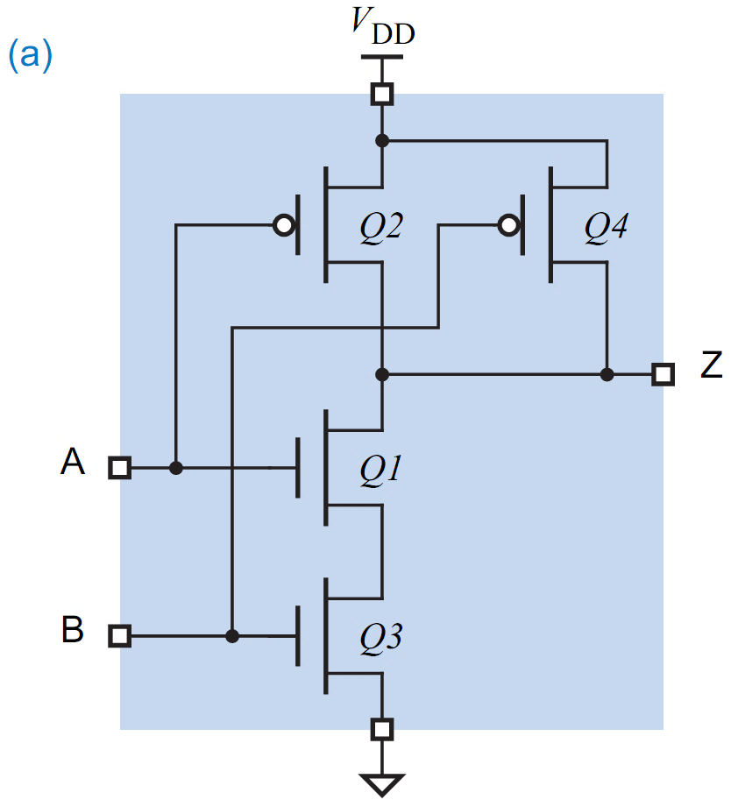
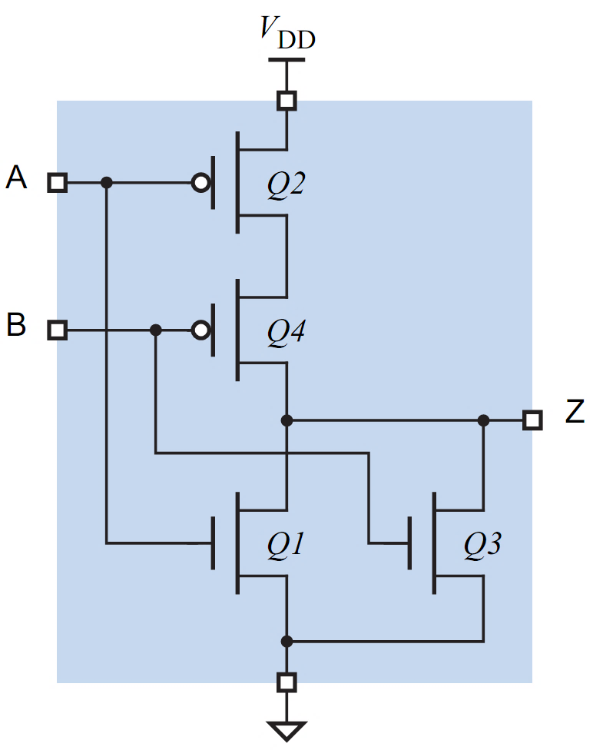
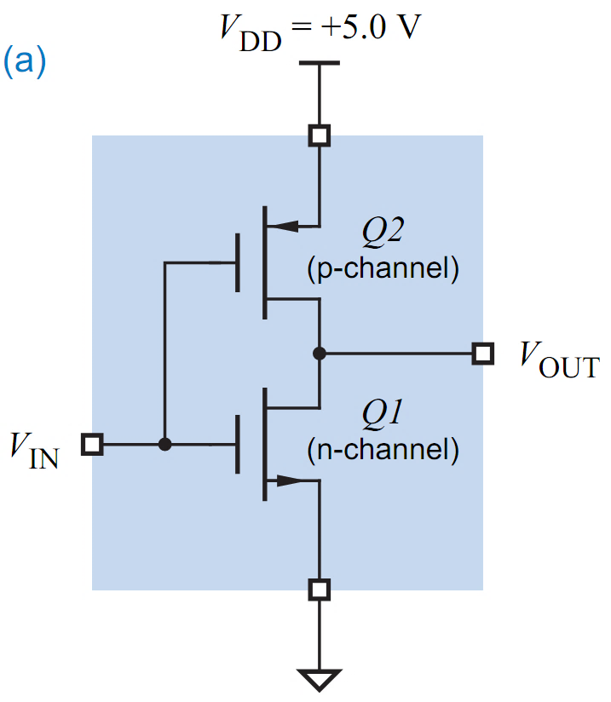
2.1 逻辑运算-门电路（3/5）
CMOS反相器、与非门、或非门的内部结构
并联的P网络
串联的P网络
反相器
与非门
或非门
P网络
N网络
串联的N网络
并联的N网络
CMOS逻辑门的功耗很小

Slide 9
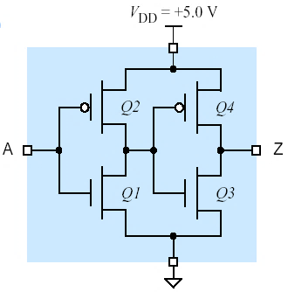
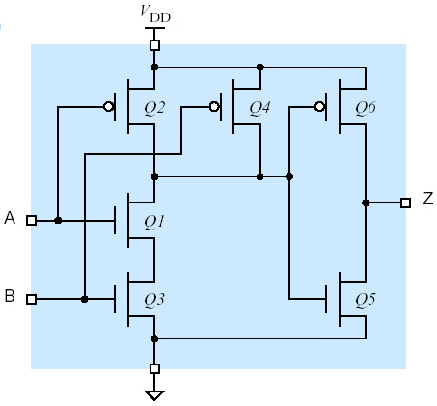
2.1 逻辑运算-门电路（4/5）
非反相门
CMOS缓冲器（非反相）
COMS与门
逻辑反相是“免费”的
Z’
Z’

Slide 10
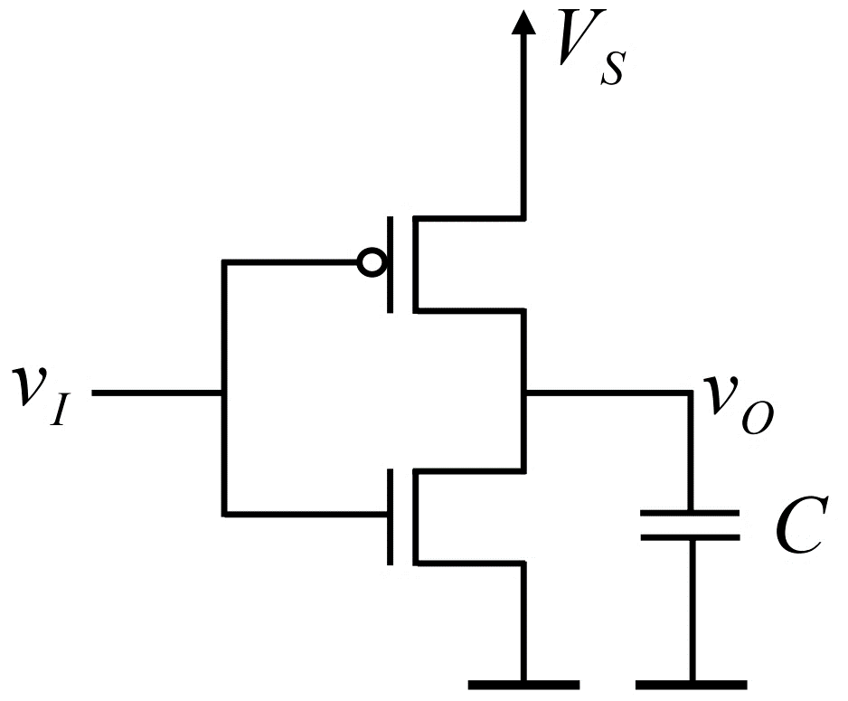
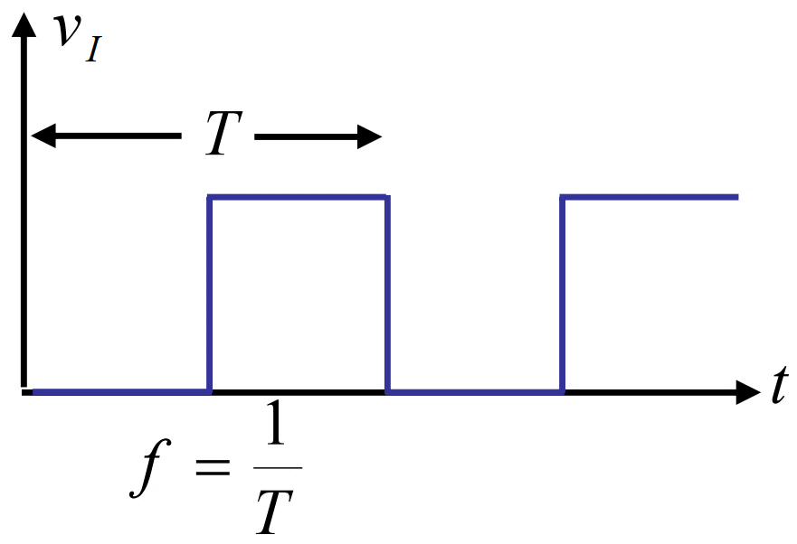
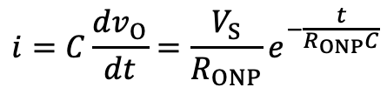

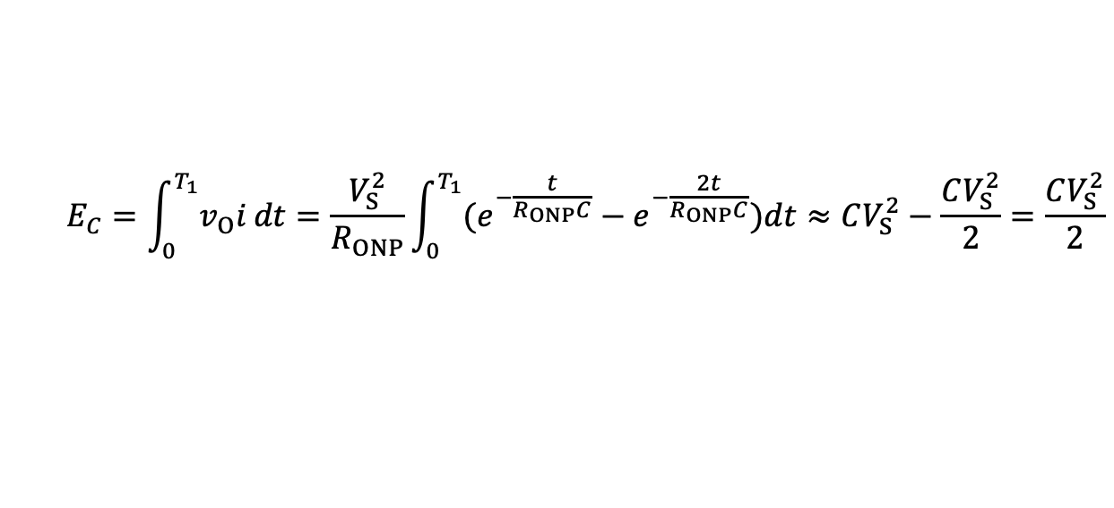
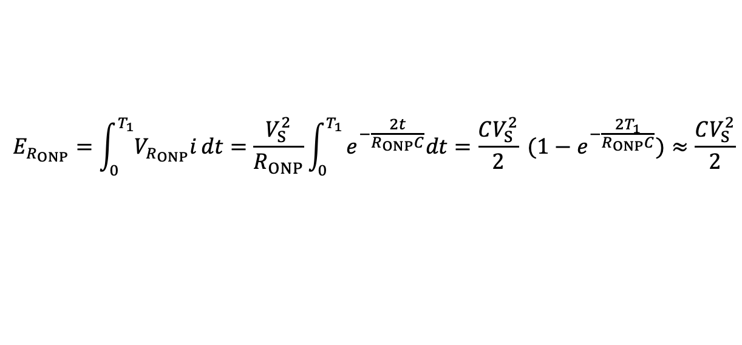
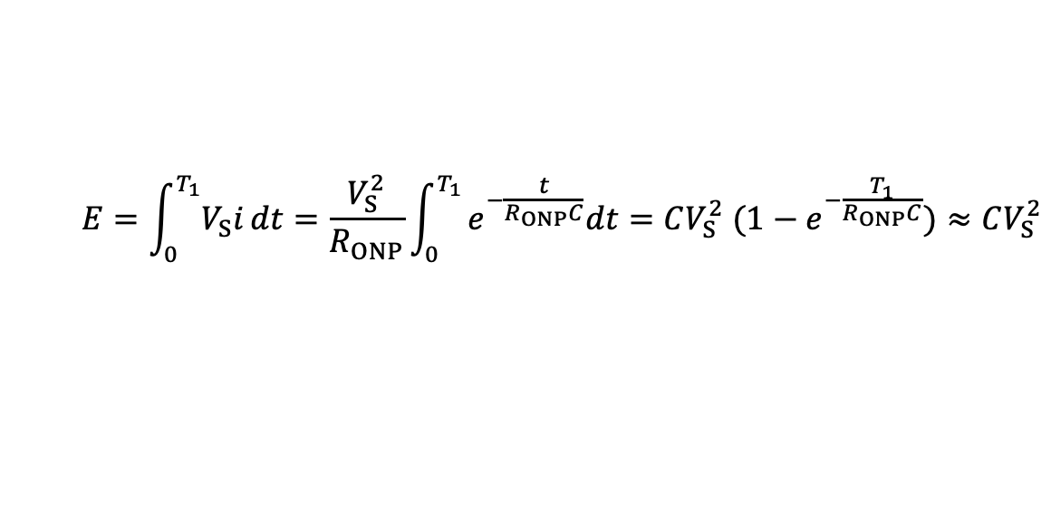
2.1 逻辑运算-门电路（5/5）
i
CMOS逻辑门的功耗
静态功耗：输入不变，很小
动态功耗：电容充放电，最大
短路功耗：两管导通，常被忽略
$$v_{O}=V_{S}（1−e^{−\frac{t}{R_{ONP}C}}）,$$
T₁ T₂
$$i=C\frac{dv_{O}}{dt}=\frac{V_{S}}{R_{ONP}}e^{−\frac{t}{R_{ONP}C}}$$
$$E=\int_{0}^{T_{1}}{V_{S}i}dt=\frac{V_{S}^{2}}{R_{ONP}}\int_{0}^{T_{1}}{e^{−\frac{t}{R_{ONP}C}}dt}=CV_{S}^{2} (1−e^{−\frac{T_{1}}{R_{ONP}C}})≈CV_{S}^{2}$$
?
$$E_{R_{ONP}}=\int_{0}^{T_{1}}{V_{R_{ONP}}i}dt=\frac{V_{S}^{2}}{R_{ONP}}\int_{0}^{T_{1}}{e^{−\frac{2t}{R_{ONP}C}}dt}=\frac{CV_{S}^{2}}{2} (1−e^{−\frac{{2T}_{1}}{R_{ONP}C}})≈\frac{CV_{S}^{2}}{2}$$
$$E_{C}=\int_{0}^{T_{1}}{v_{O}i}dt=\frac{V_{S}^{2}}{R_{ONP}}\int_{0}^{T_{1}}{(e^{−\frac{t}{R_{ONP}C}}−e^{−\frac{2t}{R_{ONP}C}})dt}≈CV_{S}^{2}−\frac{CV_{S}^{2}}{2}=\frac{CV_{S}^{2}}{2}$$
Notes:
由金属一氧化物-半导体构成的MOS系统，可以看成一个平行板电容器，金属和半导体看作两块平行板，中间的SiO2为绝缘介质。
电容CL充电期间从电源抽取的能量只有一半储存到CL中了，另一半被PMOS消耗，而储存到电容CL中的这一半能量将在电容放电期间被NMOS消耗掉，也就是说CMOS反相器每经过一次开关周期（“0”→“1”→“0”）所消耗的能量为CLVDD2，如果一个反相器每秒开关f次，则功耗为：
Pdyn=EVDDT=CLVDD2f 其中，T为开关周期， f 为开关频率。

Slide 11
布尔（逻辑）代数
内容
布尔代数公理、定理与规则
目标
培养科学精神，能通过反演规则和对偶规则求得反函数和对偶式。

Slide 12
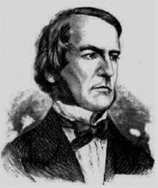
2.2 布尔代数（1/6）
由逻辑变量集合K、常量0和1以及与、或、非3种基本运算构成的一个封闭的代数系统，记为L={K, •, +, -, 0, 1}。这个系统满足下列公理：
布尔 1854
<<思维规律的研究-逻辑与概率的数学理论基础>>,
<<逻辑的数学分析>>
(A1) if X≠1, then X＝0, (A1') if X≠0, then X＝1;
(A2) if X＝0, then X'＝1, (A2') if X＝1, then X'＝0;
(A3) 0·0＝0, (A3') 1＋1＝1;
(A4) 1·1＝1, (A4') 0＋0＝0;
(A5) 0·1＝1·0＝0, (A5') 1＋0＝0＋1＝1.

Slide 13
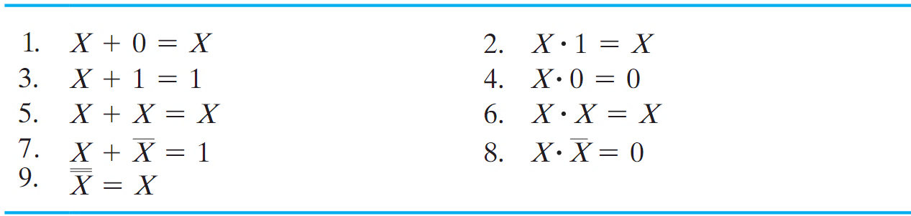
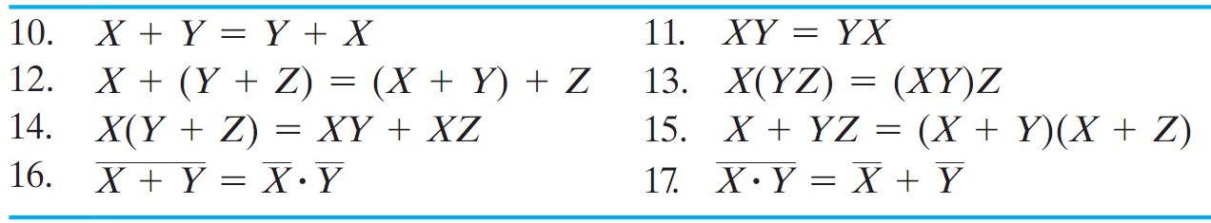
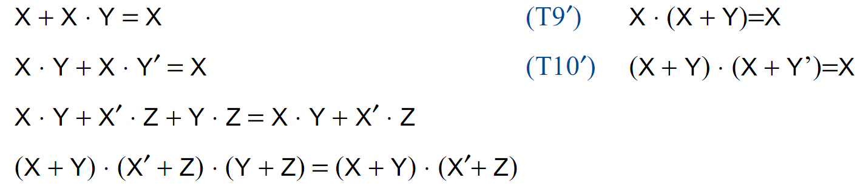
2.2 布尔代数（2/6）
单变量定理：共5对，可用完备归纳法证明。
多变量定理：共7对，注意定理15；
定理18-21对逻辑函数化简很有用，注意运算顺序。
交换律
结合律
分配律
德摩根定理
18. 19.
20. 21.
22.
23.
吸收律
组合律
一致律

Slide 14
2.2 布尔代数（3/6）
定理或规则的作用：高斯的故事
代入规则：任何一个含有变量A的逻辑等式，如果将所有出现A的位置都代之以同一个逻辑函数F，则等式仍然成立。反之亦然。
例：对于等式 A(B+C)=AB+AC，若用A+BC代替A，则该等式仍然成立，即： (A+BC)(B+C)=(A+BC)B+(A+BC)C
同理，因为X+X=1，所以有：
f (A1, A2, …, An)+f (A1, A2, …, An)=1
常用于对表达式变换、化简，以便降低成本。

Slide 15
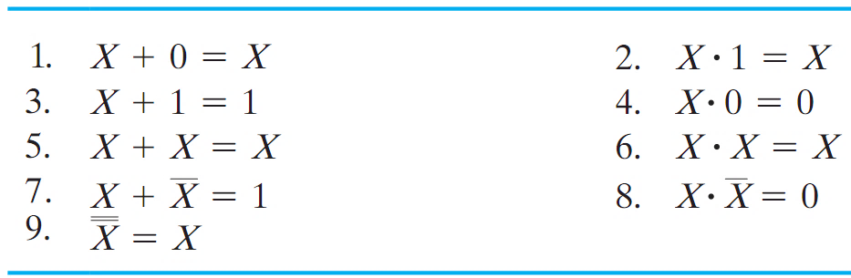
2.2 布尔代数（4/6）
对偶规则：若交换等式中所有的0和1以及“＋”和“·”，并保持原来的运算顺序，则等式仍然成立。
对偶规则使我们要学的东西减少了一半！为何？
断开0, 闭合1；息灭0, 发光1。
断开1，闭合0；息灭1，发光0。
A
C
F=（A+B）C
F=AB+C
U
负逻辑设计
B
F
对偶

Slide 16
2.2 布尔代数（5/6）
反演规则：交换F中所有的0和1、“＋”和“·”，原变量和反变量，并保持原来的运算顺序，所得到的新函数是原函数F的反函数F’。
⋅
+
+
⋅
0
1
F
1
F’
0
原变量
反变量
反变量
原变量
例如：F=AB+CD，根据反演规则可得到：
F’=(A+B)⋅(C+D)
求反函数的机械式方法，容易自动实现。

Slide 17
2.2 布尔代数（6/6）
集合论对逻辑代数的一些解释
1、设公猫集合F、母猫集合M，所有猫集合1、空集合0。
2、设所有人集合P、要死的东西集合M，苏格拉底集合S。
所有的人都是要死的
苏格拉底是人
将第一个式子代入第二个式子
根据结合律
已知 ，所以

Slide 18
小结
基本逻辑运算
与、或、非及其4种不同表示方式
CMOS 门
上为P管网络，下为N管网络，上下网络的结构成对偶形式
功耗很小，以动态功耗为主，与供电电压的平方成正比，与频率成正比
天然的反相特性
布尔代数：逻辑电路的数学基础
5条公理
15条定理
3条规则
测验

